Slide 1
Развитие речи. (средняя группа) «Космос»
Подготовила: Ооржак Рада Руслановна
Воспитательница 12 группы.

Slide 2
В рамках тематической недели «Космос» предлагаю Вам материал для ознакомления и работы с ребятами.
Цели:
1. Формировать представление о космосе
2. Расширять словарный запас, память, внимание, зрительное восприятие, зрительно –
моторную координацию и мелкую моторику рук.
«Путешествие в космос» презентация для детей

Slide 3
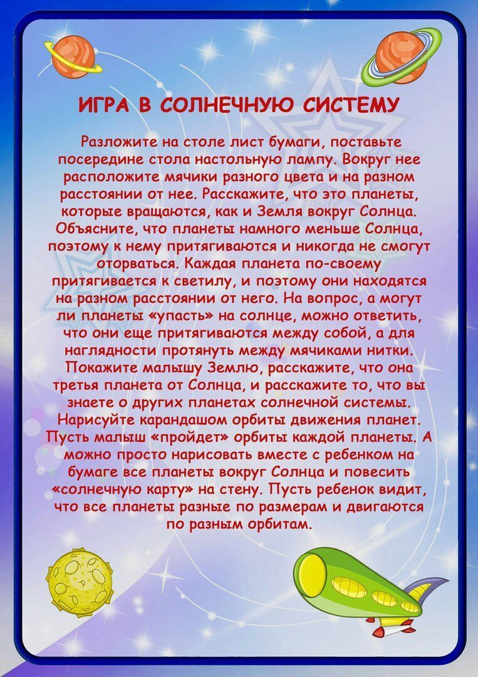
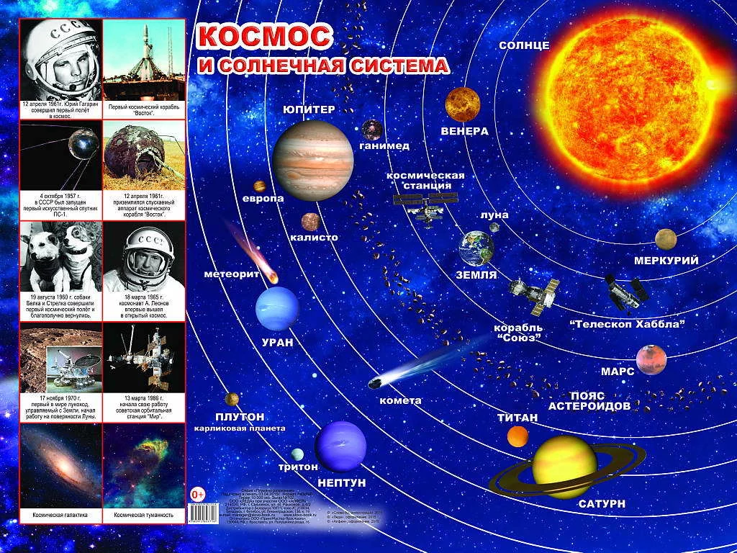
Предлагается для ознакомления

Slide 4
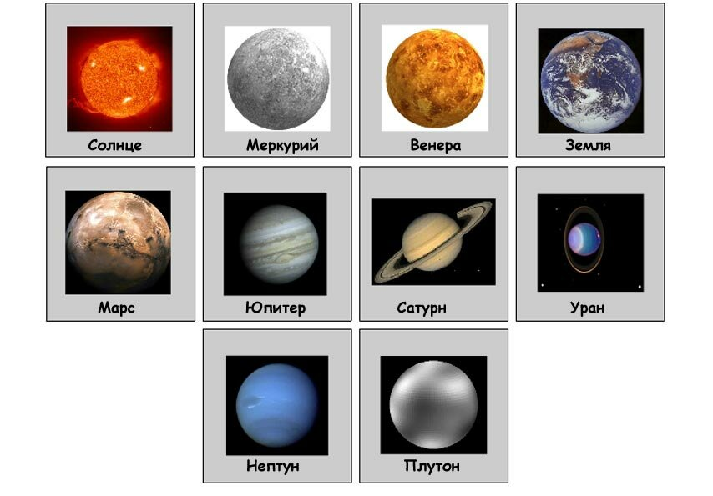
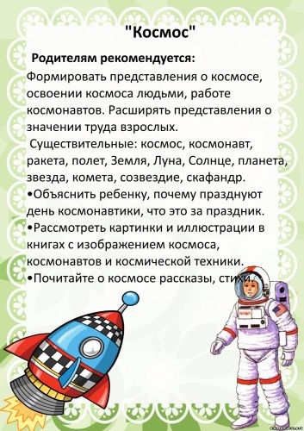
Предлагается для ознакомления

Slide 5

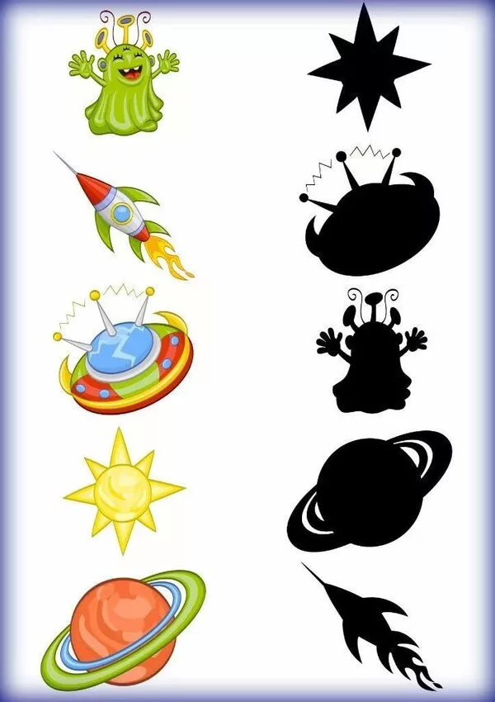
Задания для детей: Соедините линиями картинку и ее тень.

